Slide 2
SIMEC - PSE

Slide 4
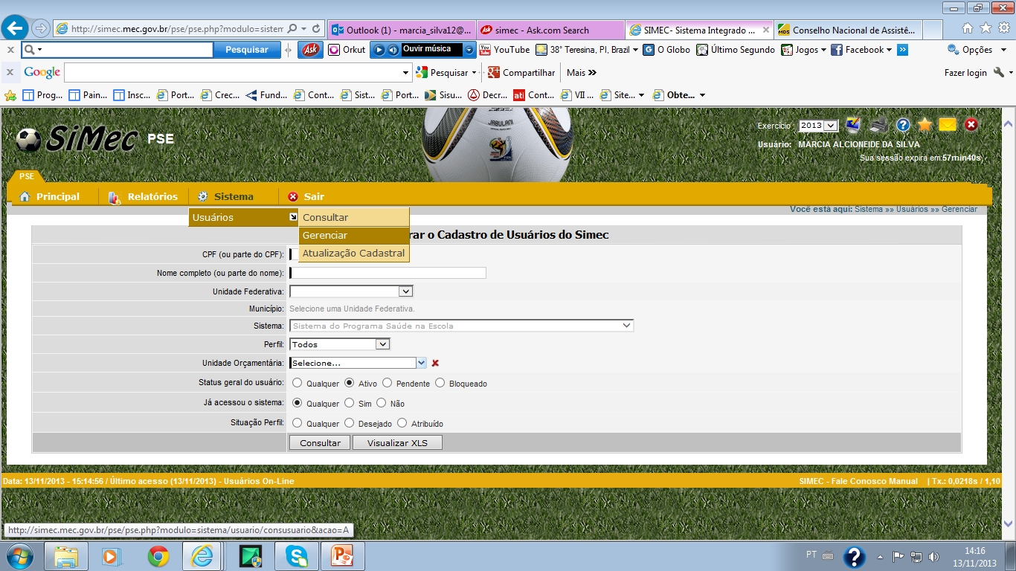
PI
Nomine o município
Selecione qualquer e clique em consultar

Slide 5
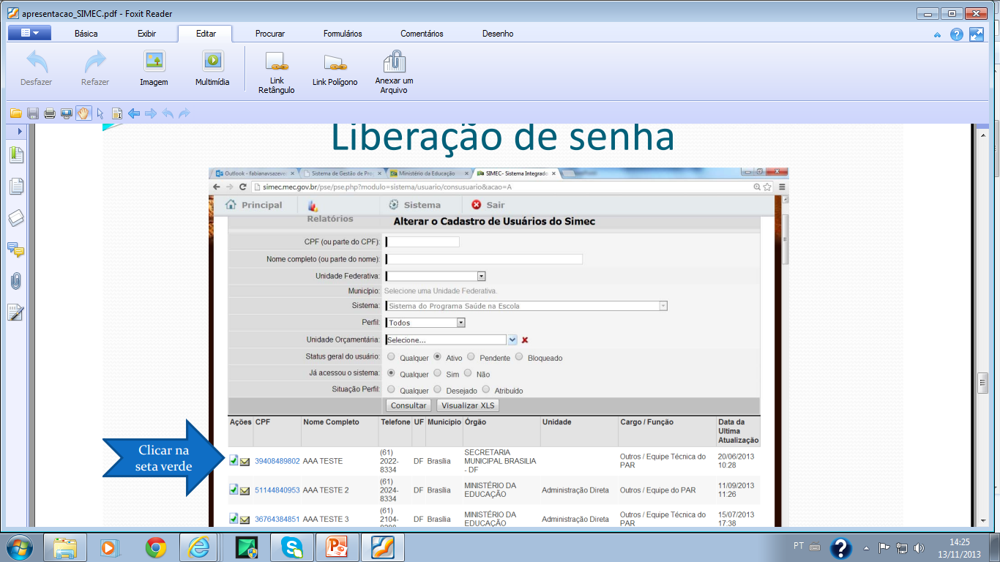
Selecione a pessoa a quem irá alterar o perfil

Slide 6
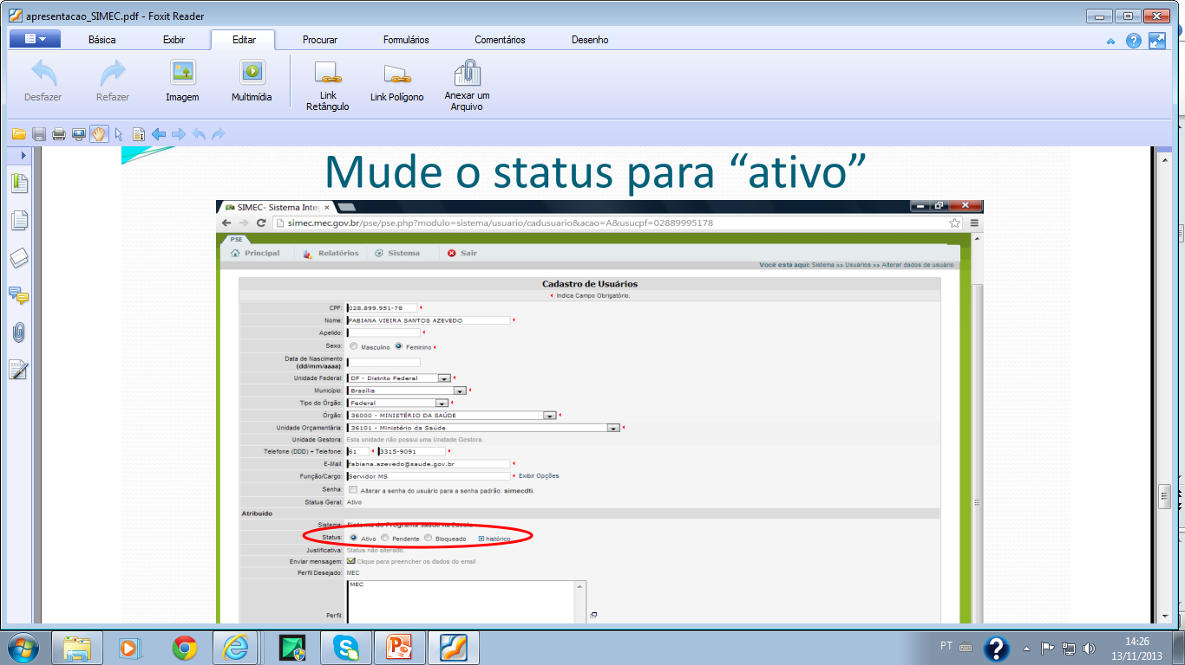

Slide 9
Clicar aqui para atribuir a ou as escolas que esta pessoa será responsável

Slide 10
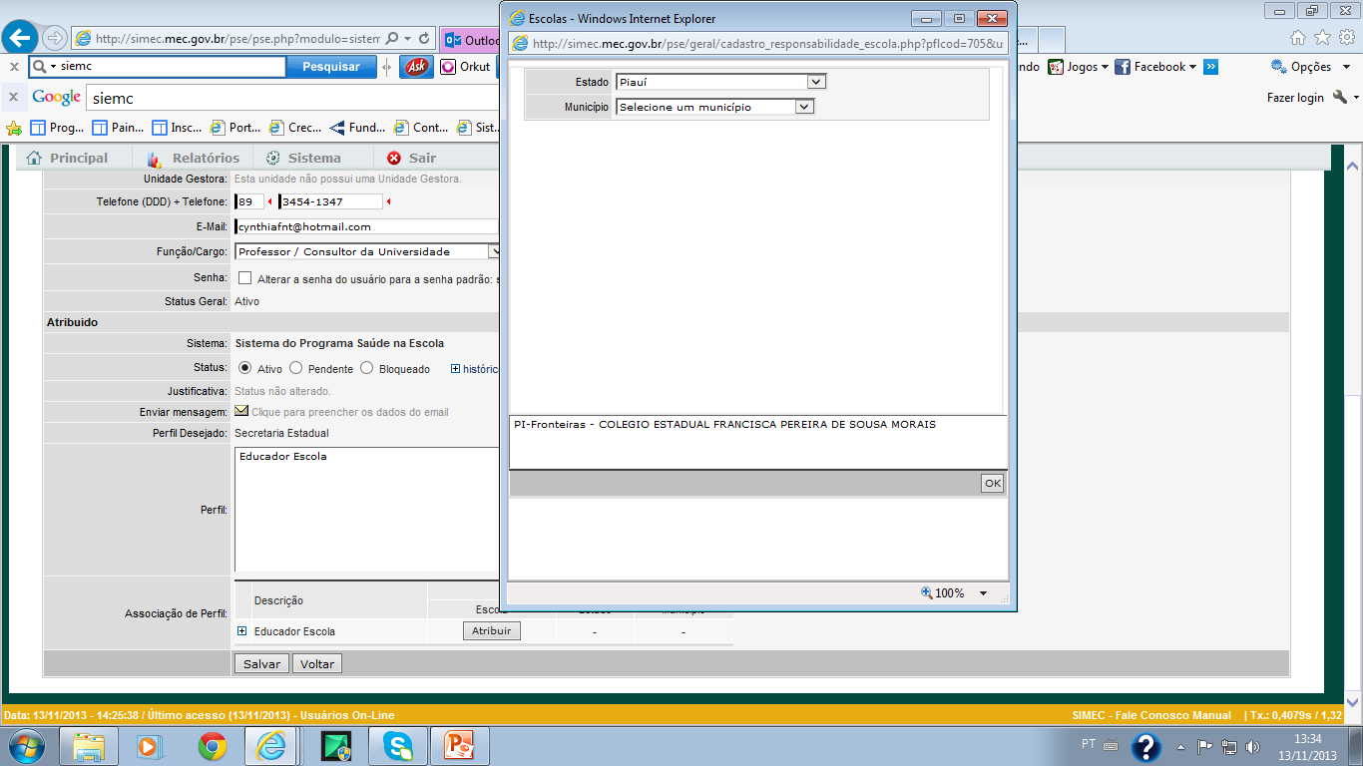
Selecione o município

Slide 11
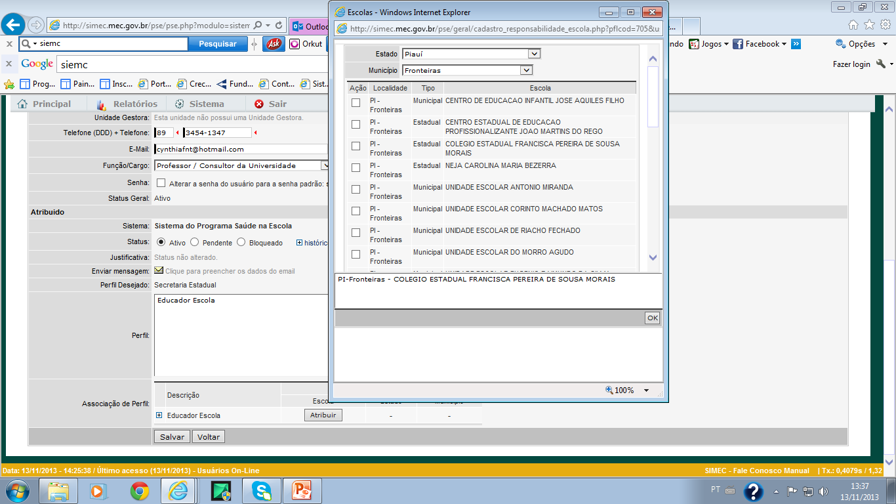
O sistema irá listar todas as escolas existentes e ai a pessoa que tem o perfil secretaria irá atribui uma ou mais escolas para esta pessoa com perfil Educador Escola
Depois que selecionar as escolas, clicar em OK

Slide 12
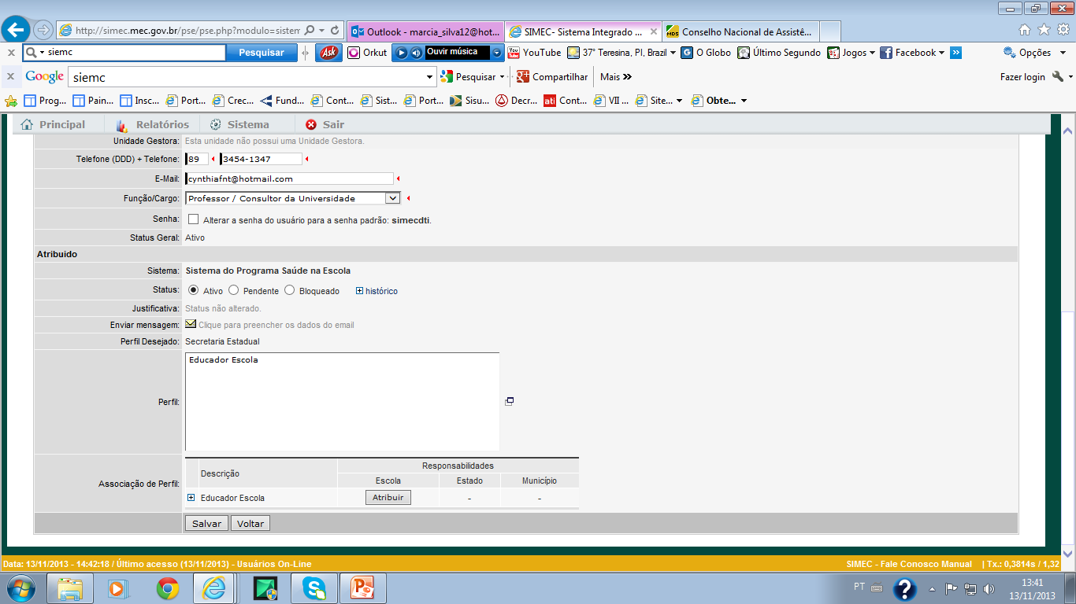
Clique em salvar e pronto

Slide 13
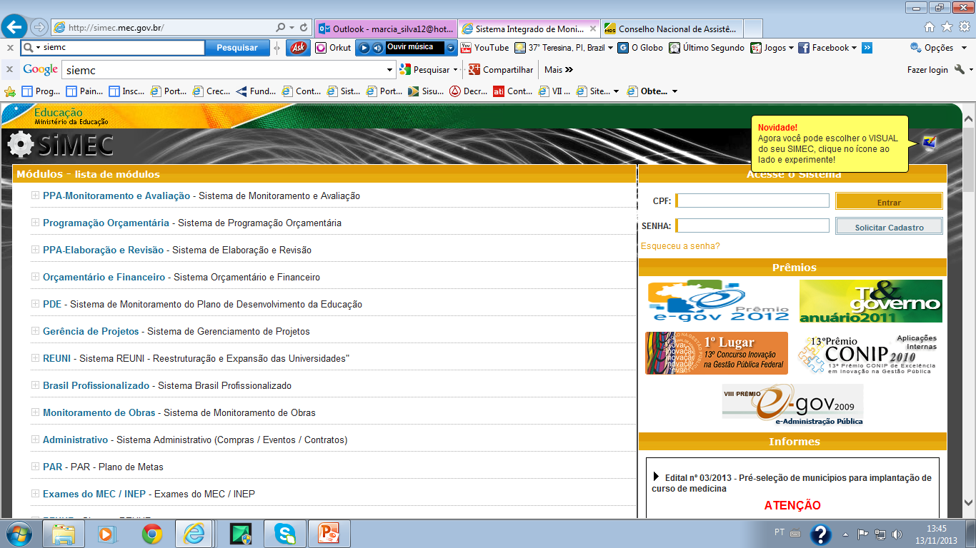
A pessoa acessa o sistema com o CPF e senha, recebida via email

Slide 14
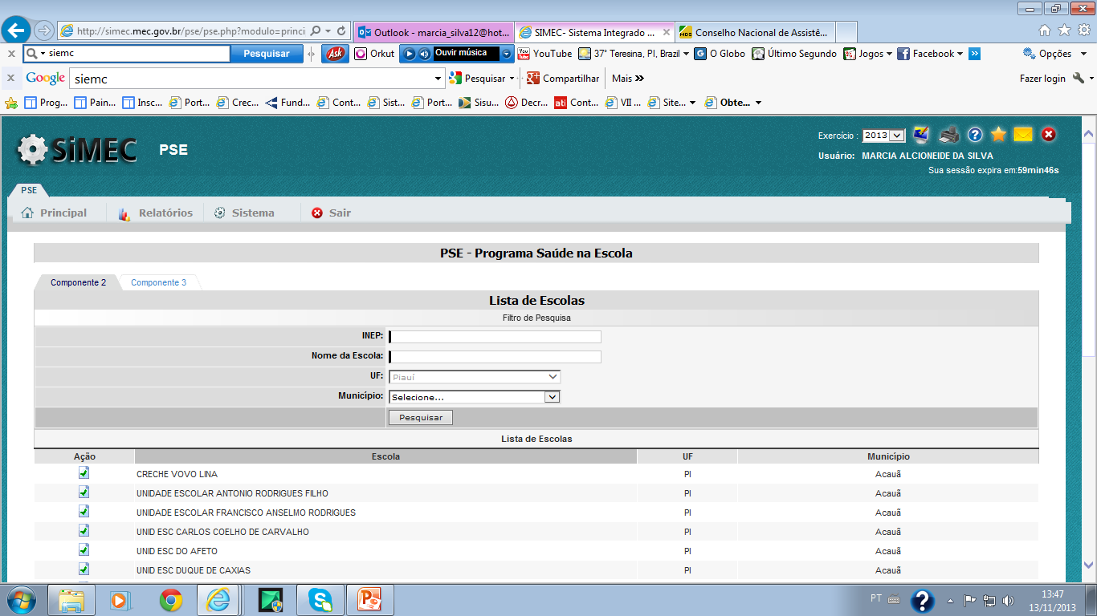
Coloque o nome do município e clique em pesquisar

Slide 15
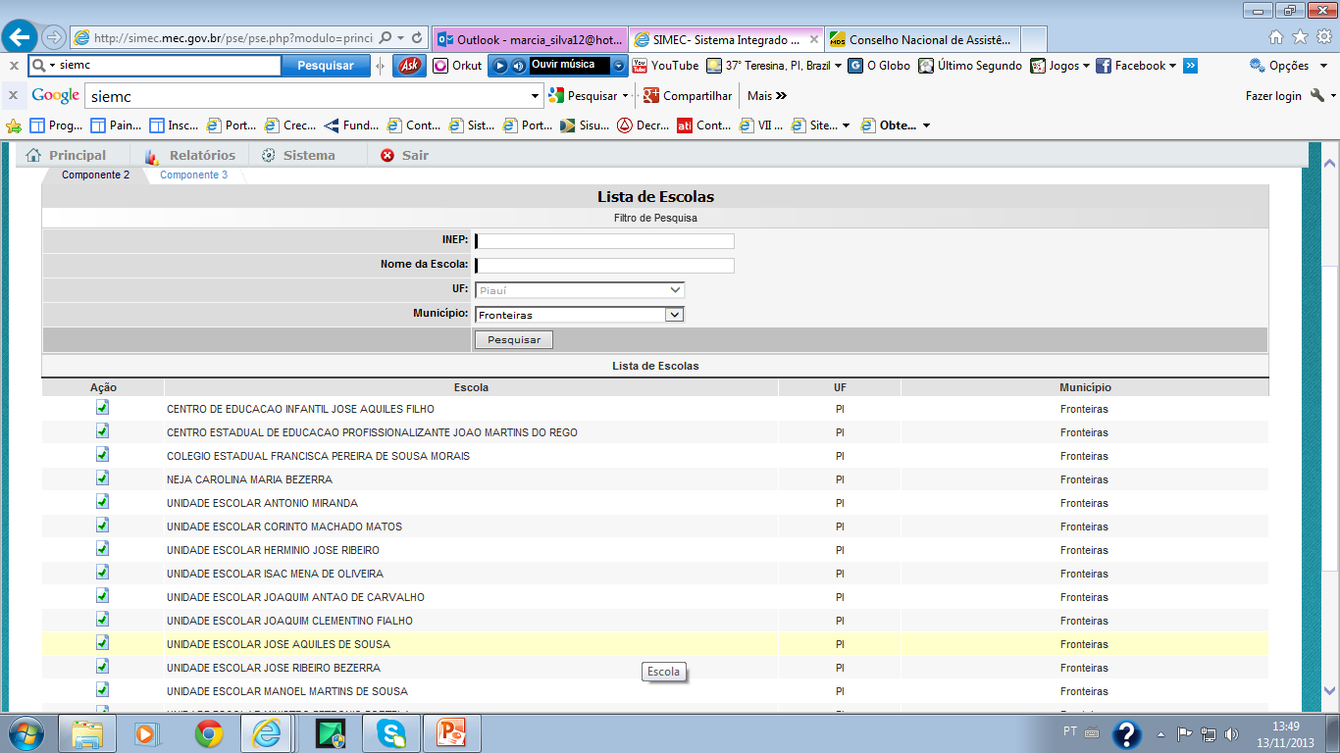
Clique na escola que lhe foi dado acesso

Slide 16
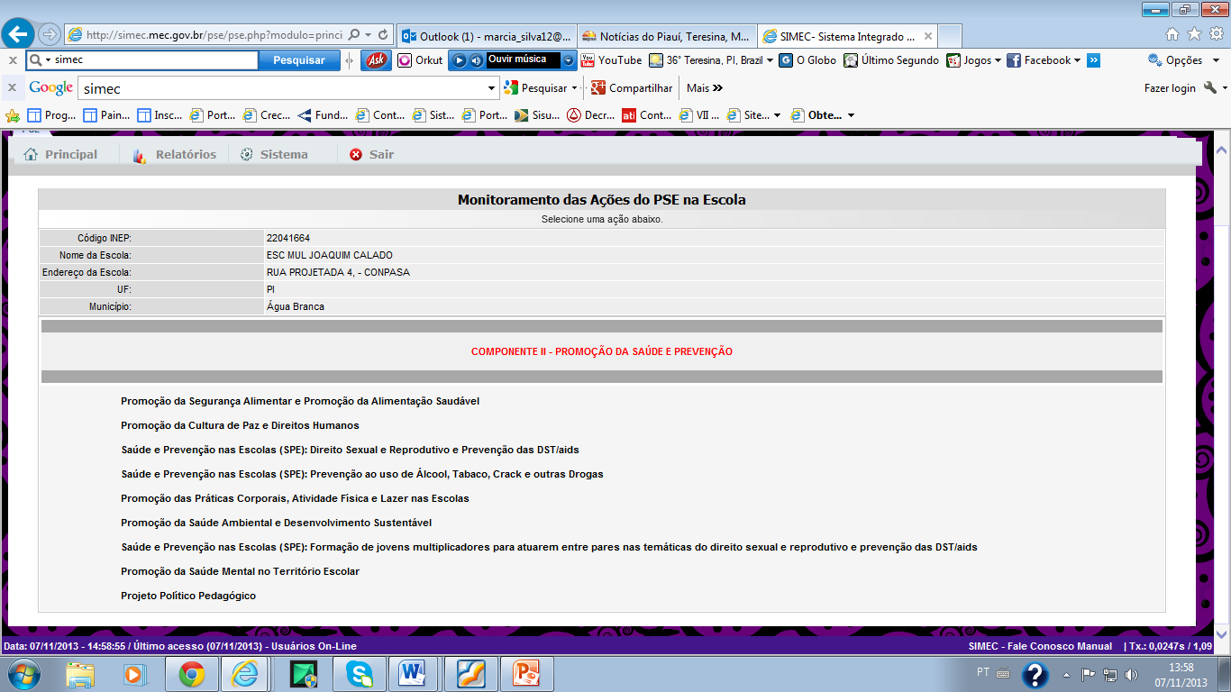
COMPONENTE 2
Clique na atividade para abrir a tela e inserir as informações solicitadas

Slide 17
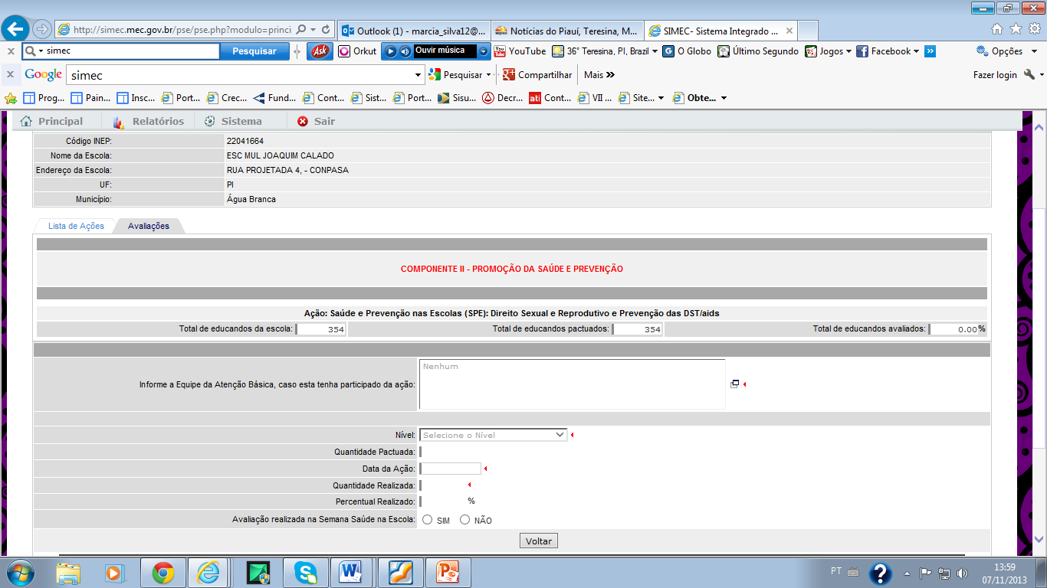
Ação: SPE
Clique na janela para selecionar a equipe ESF responsável e clique em ok
Itens em vermelho: preenchimento obrigatório

Slide 18
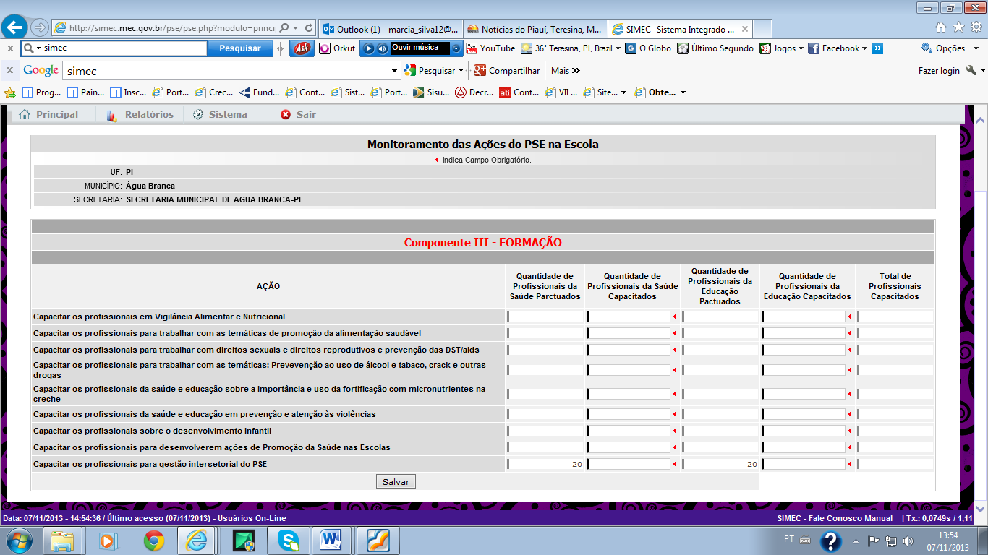
Inserir quantitativo de profissionais capacitados, de acordo com o pactuado no termo de adesão

Slide 19
Obrigada!
Márcia Silva
Equipe PSE
Secretaria de Estado da Saúde –SESAPI
Superintendência de Atenção Integral à Saúde - SUPAT
Gerência de Atenção Básica –GAB
Núcleo de Promoção da Saúde
Contatos: (86) 3216-3623/3619
E-mail: psepiaui@hotmail.com

